Slide 2
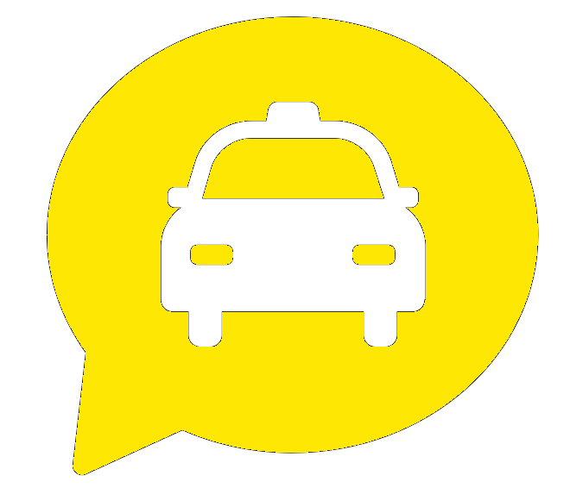
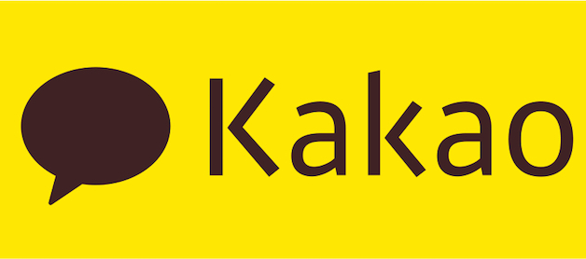
#3 카카오 택시?
카카오 택시 = 전통적인 택시 산업 + 카카오의 IT 기술
▶▶▶ 기존에는 발견하기 힘들었던 대중교통 틈새시장
+
기사의 수입이 늘어남, 승객이 편리해짐
→ 수 십 억 건의 교통 빅데이터를 기반으로 전국의 대중교통 지도를 재생성

Slide 3
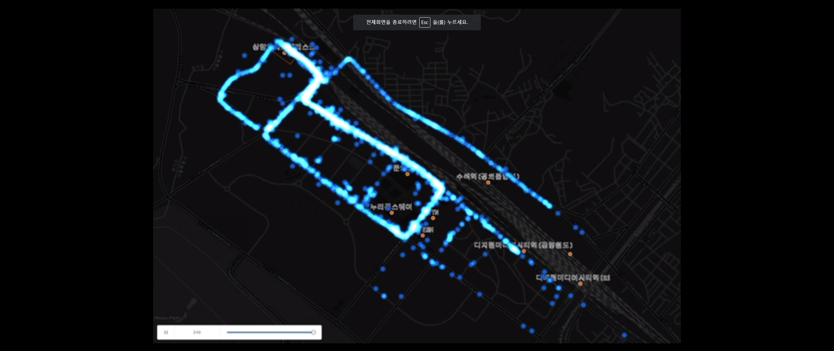
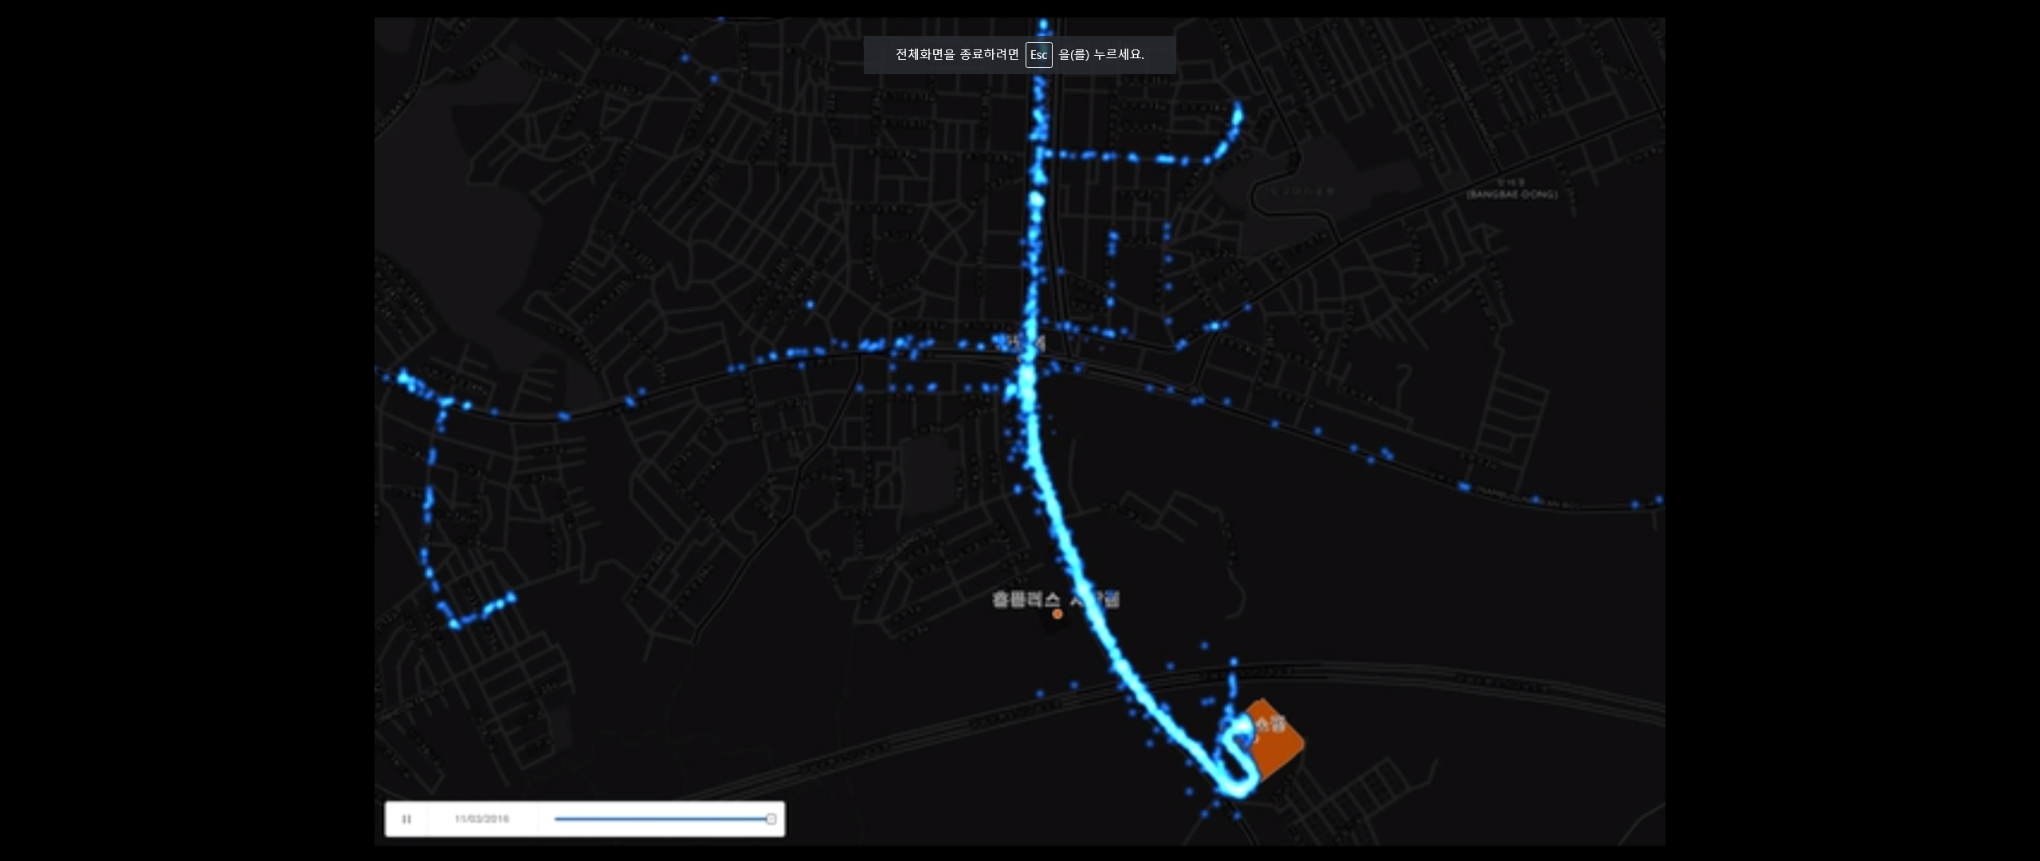
#3 빅 데이터 분석
- 서울은 전 세계에서 대중교통 시스템이 가장 잘 구축되어 있는 대도시 중 하나
- 빅데이터 분석 결과 ▶ 단거리 택시이용 빈도가 높은 구간이 분명하게 존재
- 특정지역(상암동 DMC역 일대, 사당역 오피스빌딩 일대 등)은 지하철역과 지하철 연계 지선, 마을 버스 노선이 다수 존재
- DMC 단거리 택시 이용률은 서울 평균대비 3배 (서울 평균 이용률 11%, DMC 이용률 30~35%)
- 카카오는 단거리 택시 호출과 이동경로 데이터를 더욱 효과적으로 분석하기 위해 빅데이터 영상을 제작

Slide 4
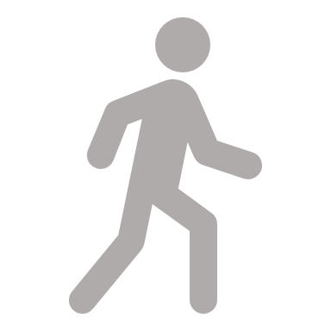
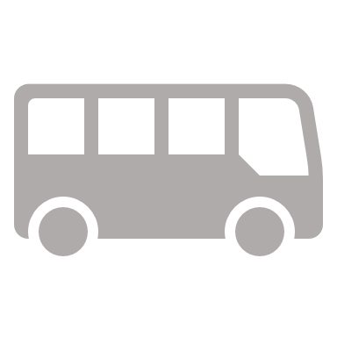
#3 Last One Mile
- Last One Mile : 버스 정류장이 목적지와 멀리 떨어져 있어서 도보이용 구간이 많거나,
버스 운행경로가 복잡해서 전체 이동시간이 긴 구간 ex) 상암동 DMC 일대, 사당역 오피스빌딩 일대
목적지
지하철,
광역버스
목적지
지선, 마을
버스
지선, 마을버스
- 상암 DMC 인근 : 상암 한화오벨리스크 ↔ 대형 오피스 빌딩, DMC 입주 오피스빌딩 ↔ 수색역, DMC역
- 사당역 인근 : 오피스 빌딩 주변 대중교통 이용 불편 지역

Slide 5
#3 Last One Mile 구간 단거리 택시 이용빈도 높은 이유?
- 두 지역의 공통점
1) 지하철역에서 2~3km 내에 대형 오피스 빌딩이나 대규모 주거단지 존재
2) 지하철 연계 버스노선을 이용하더라도 정류장 위치나 복잡한 노선 탓에 도보로 10분 이상 이동
3) 택시를 이용하면 총 4~5분, 버스+도보를 이용하면 총 20분 소요 되는 구간
- 도보로 10분 → 충분히 이동가능 거리
But, 출퇴근 시간에 쫓기는 직장인들에게는 마(魔)의 10분 ▶ 대중교통 대신 택시 선택
- LOM 구간은 강남구처럼 교통망이 촘촘한 지역에도 존재

Slide 6
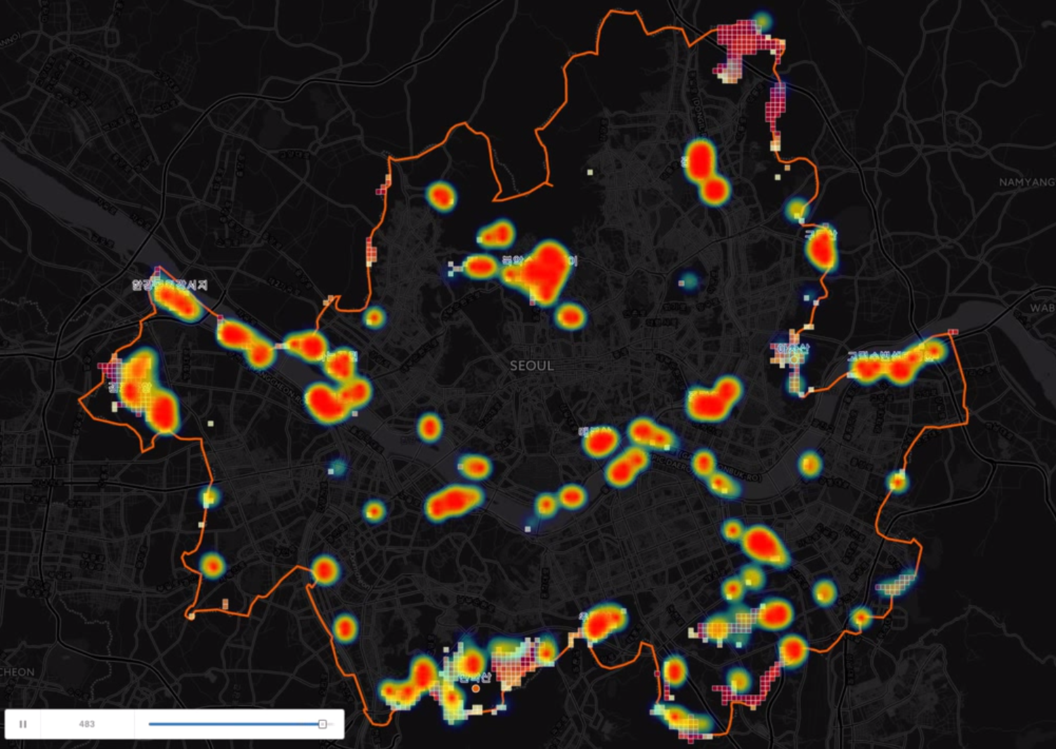
#3 대중교통 불편지역
- 대중교통 불편지역 : 가장 가까운 버스정류장 &
지하철역에 도착하는 거리가 걸어서 15분 이상
소요되는 지역 ex) 북악스카이웨이, 중랑천 일부, 아차산, 탄천 일부, 우면산,
관악산, 하늘공원, 김포공항 외곽 일대, 한강공원 강서지구, 수서 일부 지역
- 큰 도로에 나와 택시를 잡기 힘들 것이라고 가정
→ 카카오택시 이용 많을 것이라고 추정
- 실제 택시기사들 “대중교통 불편지역에서 승객을
태운 비율이 더 많다고 느낌” 68.2% 응답
<대중교통 불편지역에서의 카카오 택시 호출 전체 누적 건수 영상 구현>

Slide 7
#3 카카오 택시 : 기사-승객 간 소통 채널
- 앱의 목적지 입력창에 ‘#’를 이용하여 승,하차 시 도움이 필요한 것을 미리 알리거나 양해를 구함
ex) #휠체어, #애완견, #장애인, #환자 등
- 심야시간 대 추가요금 지불을 암시하는 해시태그 어뷰징이 증가 → 필터링을 거쳐 거르고 있음
- 카카오택시를 반겼던 청각 장애인들
“콜택시를 호출하기 위해 상담원과 통화를 해야 하는 어려움없이
카카오택시 앱에 간편히 목적지를 입력하기만 하면 돼서 편리하다.”

Slide 8
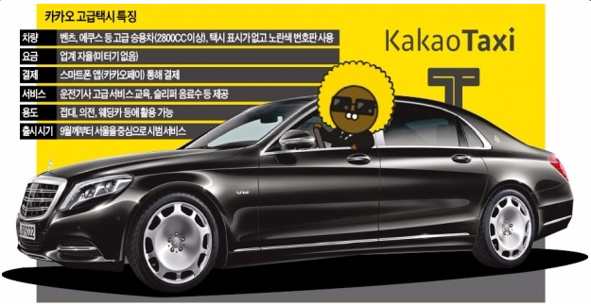
#4 카카오택시 블랙
- 카카오택시 블랙(이하 카카오블랙) : 카카오택시 앱(블랙 호출)을 통해 이용할 수 있는 최고급 택시 서비스
- 카카오는 카카오블랙 관련 데이터 분석 (운행현황과 주 이용지역, 최다 이용거리 및
요금 현황 등)을 통해 빅 데이터를 생성 중

Slide 9
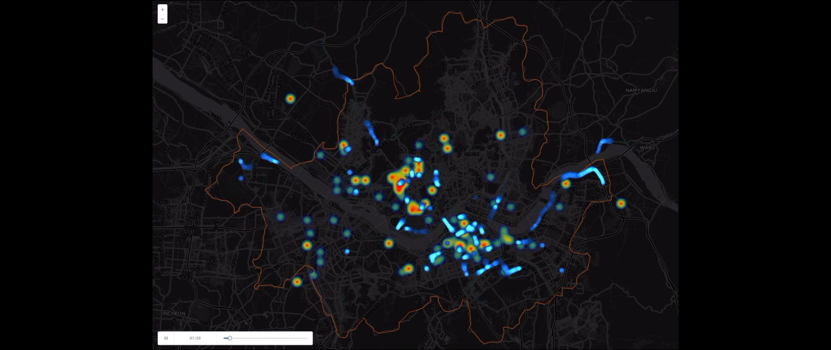
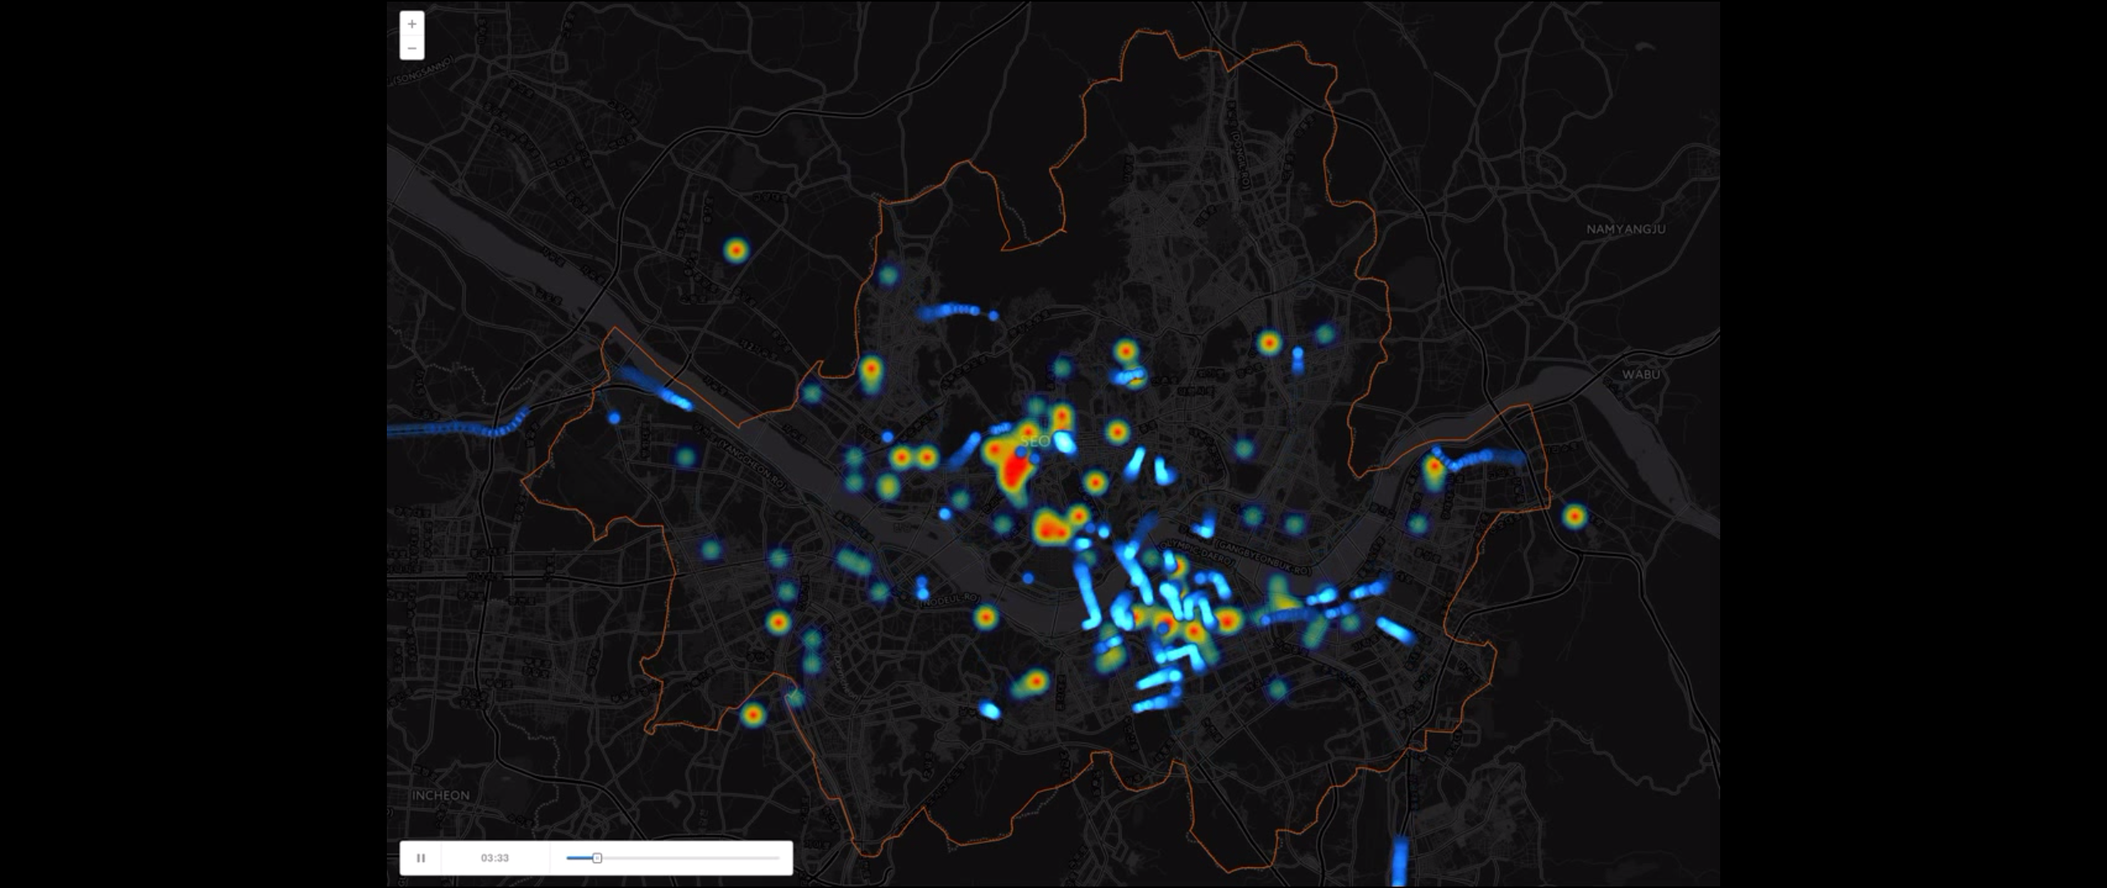

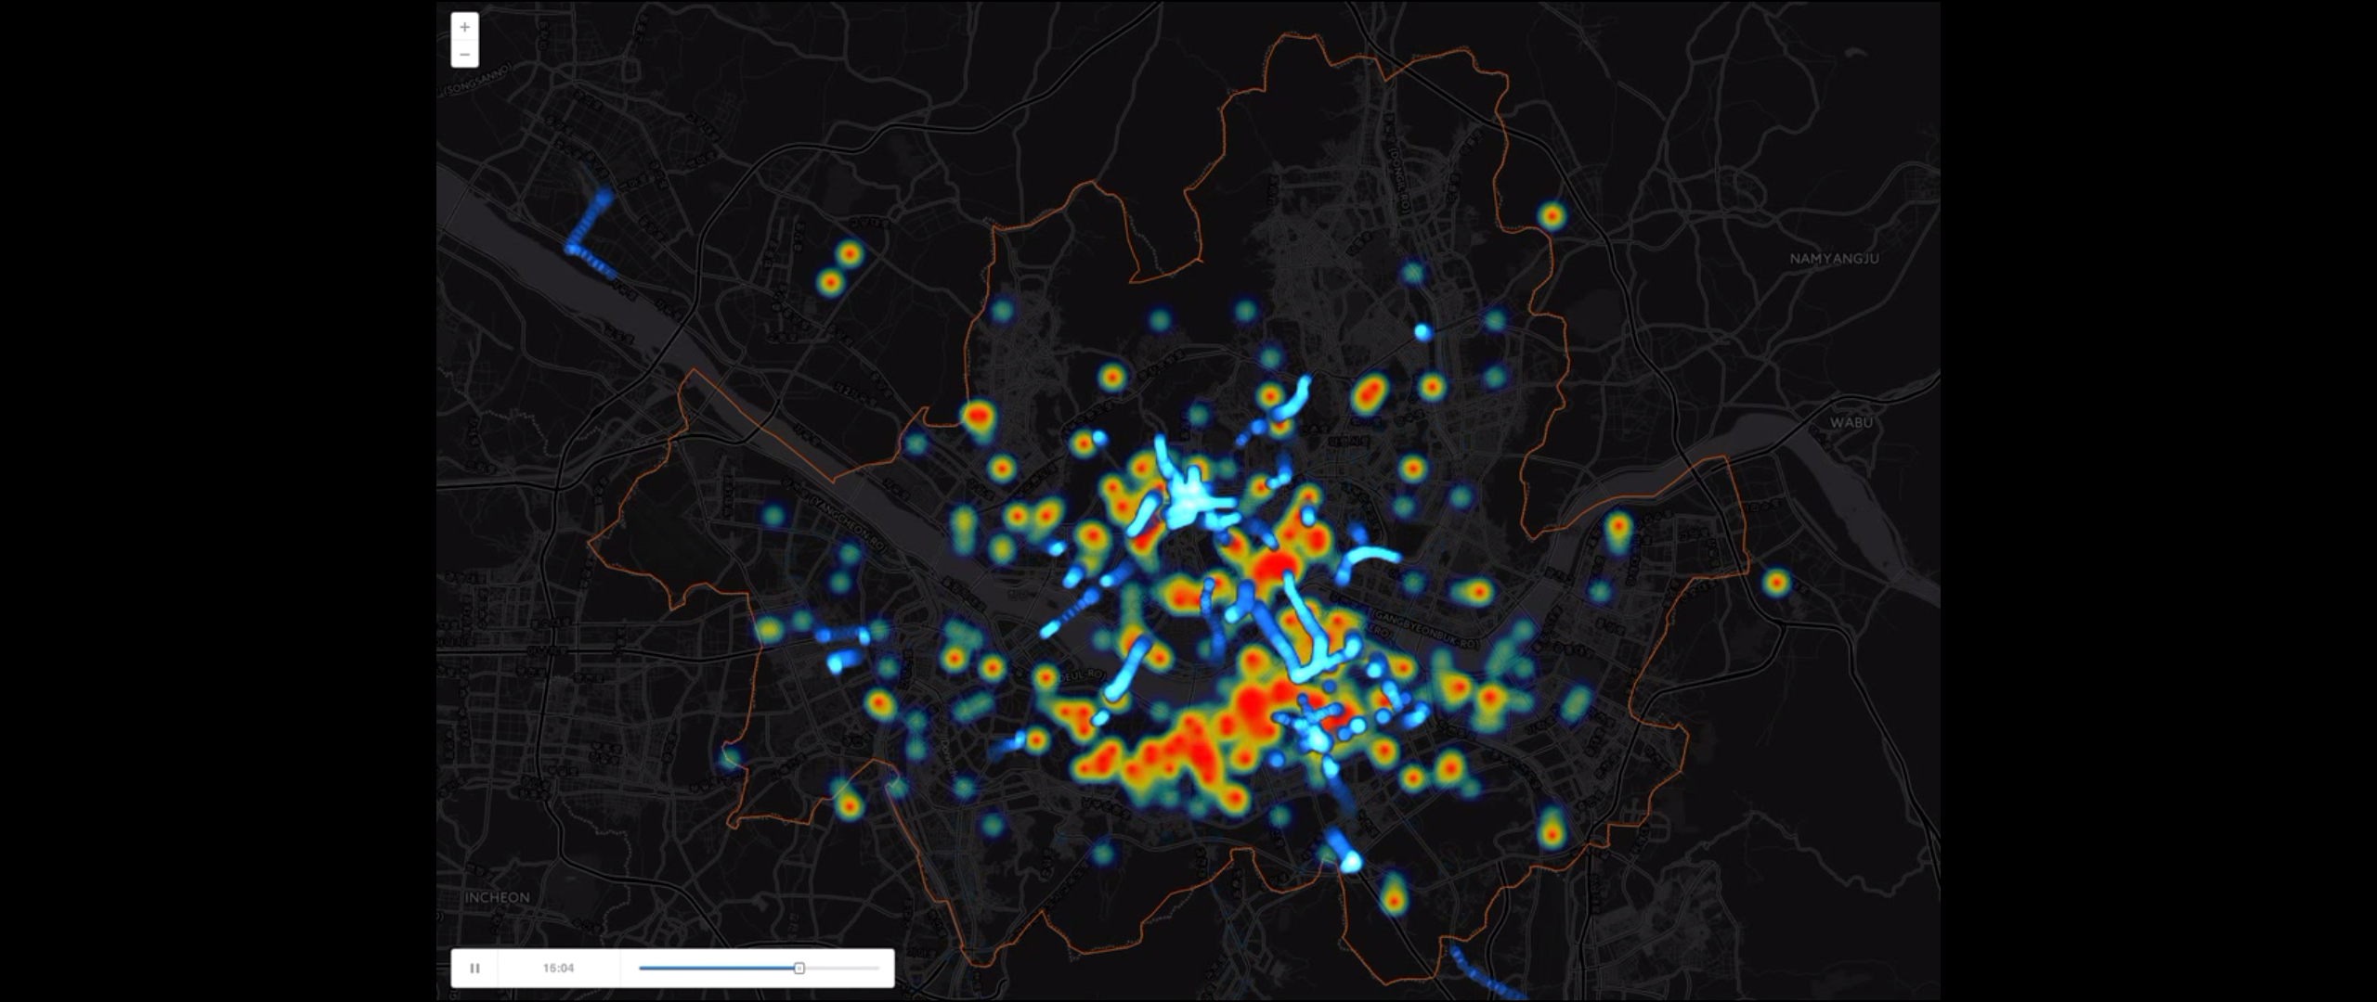
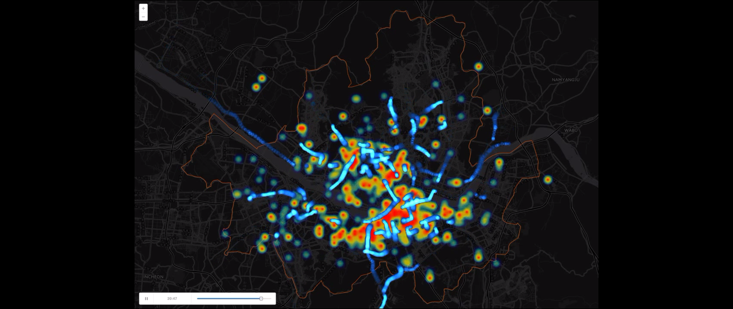
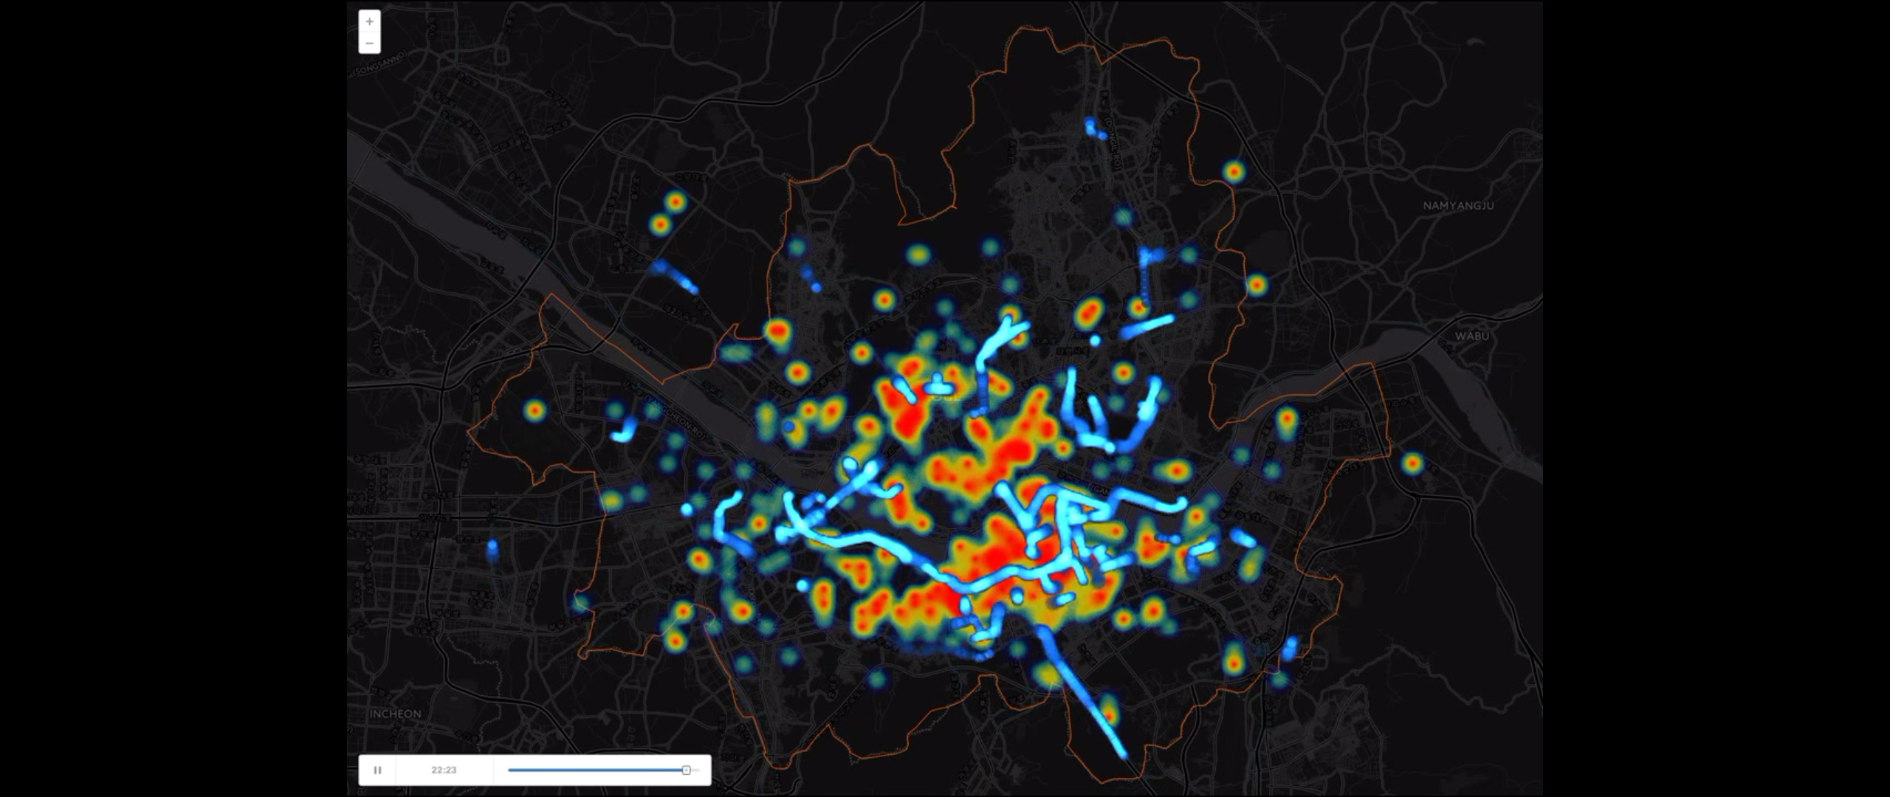
#4 데이터 분석 – 이동 경로 데이터
- 하루 동안 서울에서 운행한 카카오 블랙의 호출 데이터를 시각화 (2016년 10월 19일 0시 00분 00초~11시 59분 59초)

Slide 10
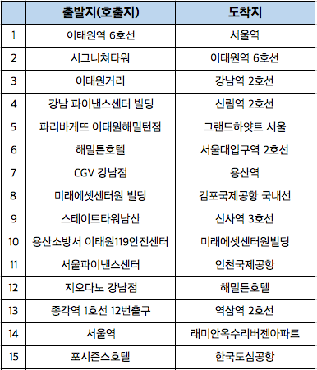
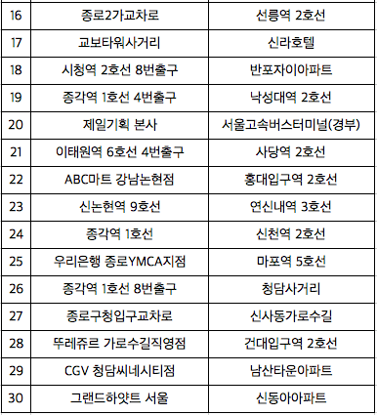
#4 카카오 블랙 최다 호출 지역?
- 최다 호출 지역 지점별 분석
출발지 : 이태원 일대, 종로 · 광화문일대,
강남 일대
도착지 : 서울역, 이태원역, 강남역, 신림역,
그랜드하얏트 서울, 서울대입구역,
용산역, 김포국제공항

Slide 11
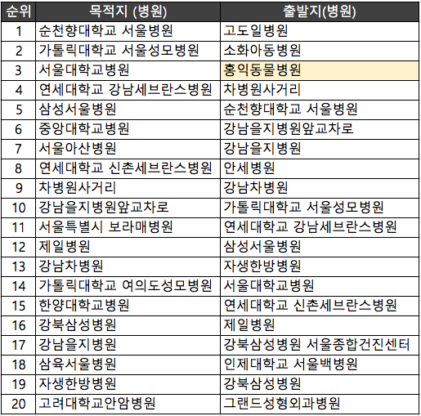
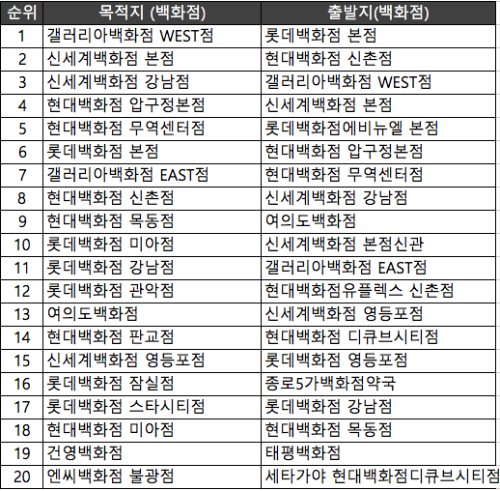
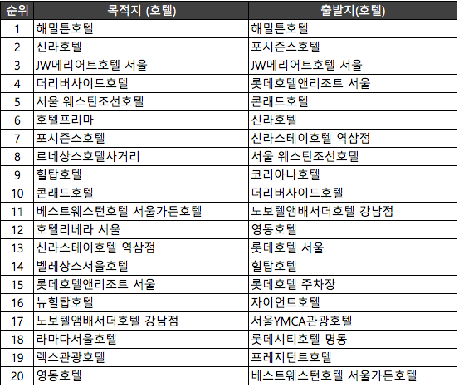
#4 목적지 세분화 – 병원, 백화점, 호텔
- 고급택시를 이용하여 가장 많이 찾는 곳이라고 해석해도 무리가 없을 것이라고 판단

Slide 12
#4 목적지 세분화 – 병원, 백화점, 호텔
- 출발지의 경우 목적지 순위와 유의미하게 상응하기 보다는
해당 지점이 교통 정체 지역에 속하는지, 일반 택시를 잡기가
상대적으로 불편한 지역인지 등에 따라
영향을 다소 받았을 것이라고 해석
- 목적지나 출발지를 입력할 때
‘○ ○ 병원 사거리’, ‘○ ○ 병원 앞 교차로’ 등
해당 병원을 랜드마크로 활용 했을 가능성 감안
- 반려동물을 데리고 일반 택시 잡는 게 상대적으로
어렵다는 사정 등이 반영된 것으로 보임

Slide 13
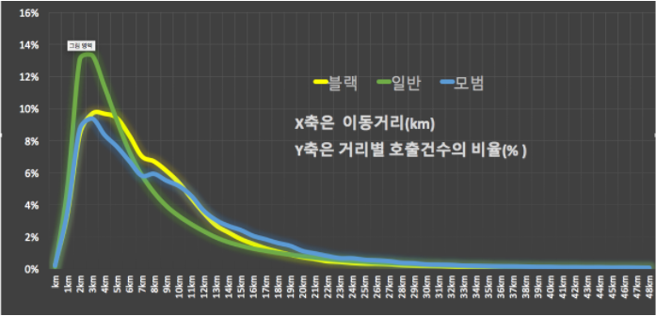
#4 카카오 블랙 최다 이용구간
- 최다 이용 구간 : 3~4km

Slide 14
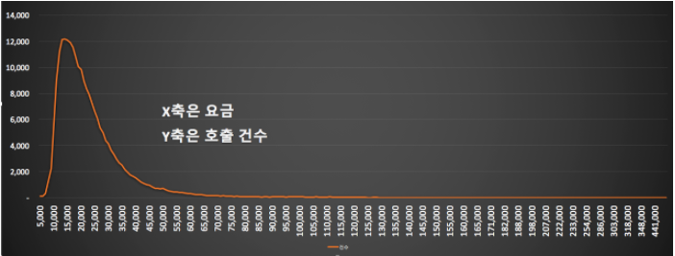
#4 카카오 블랙 최다 결제 금액
- 최다 결제 금액 : 13,000원 ~ 17,000원

